Slide 1




AUT konferencia ASP.NET MVC alapú webalkalmazás Önálló laboratórium 1
Készítette: Gyuris Bence
Konzulens: Gincsai Gábor

Slide 2
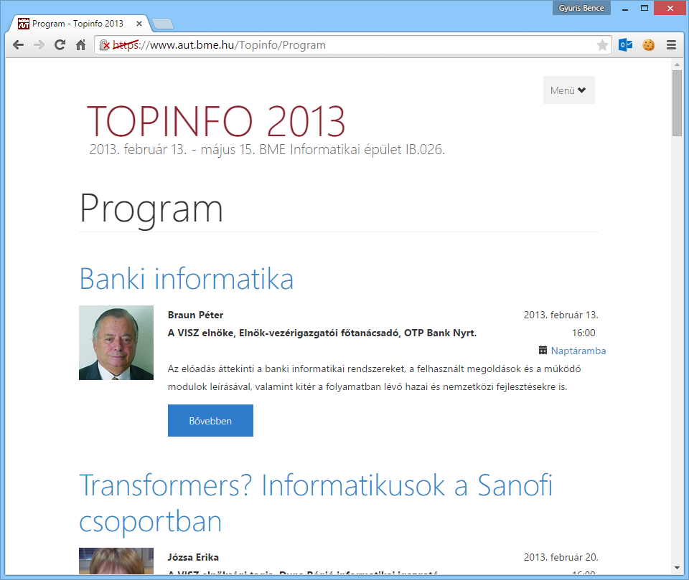
Projekt ismertetése
Téma: Az ASP.NET MVC5 platform megismerése
Feladat: Előadás szervező portál készítése a tanszéknek
Korábbi rendszer egységesítése
www.aut.bme.hu/Topinfo
ASP.NET MVC5 (C#), Microsoft SQL Server, EntityFramework, bootstrap, jQuery

Slide 3
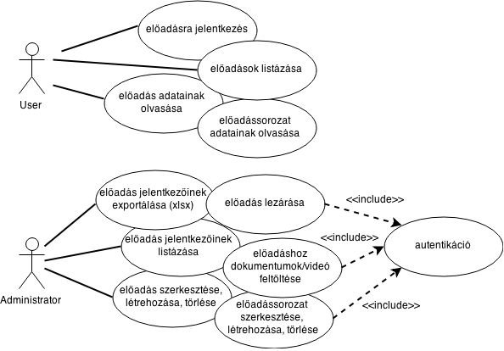
A feladat specifikációja

Slide 4
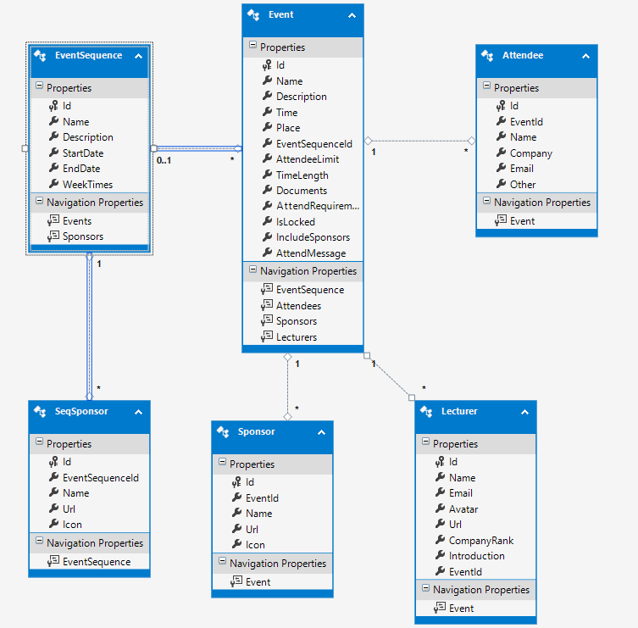
Az adatbázis séma

Slide 5
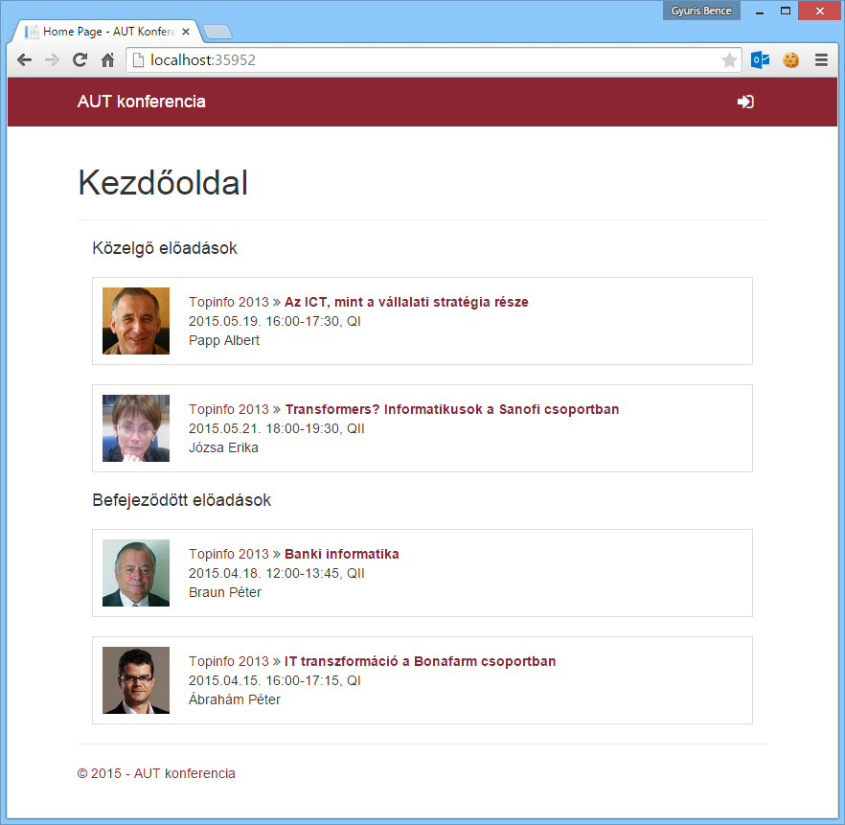
Kezdőoldal
Összes előadás listázása
Legközelebbi időben legfelül
Fő szempont: egyszerűség
Előadássorozat > Előadás

Slide 6
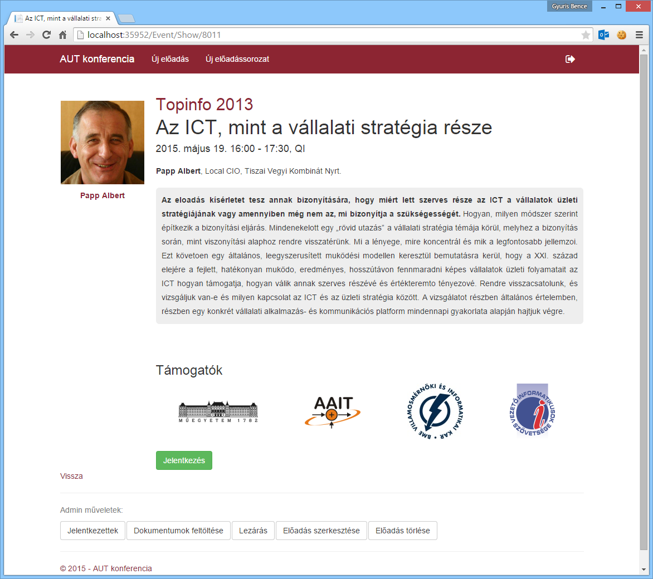
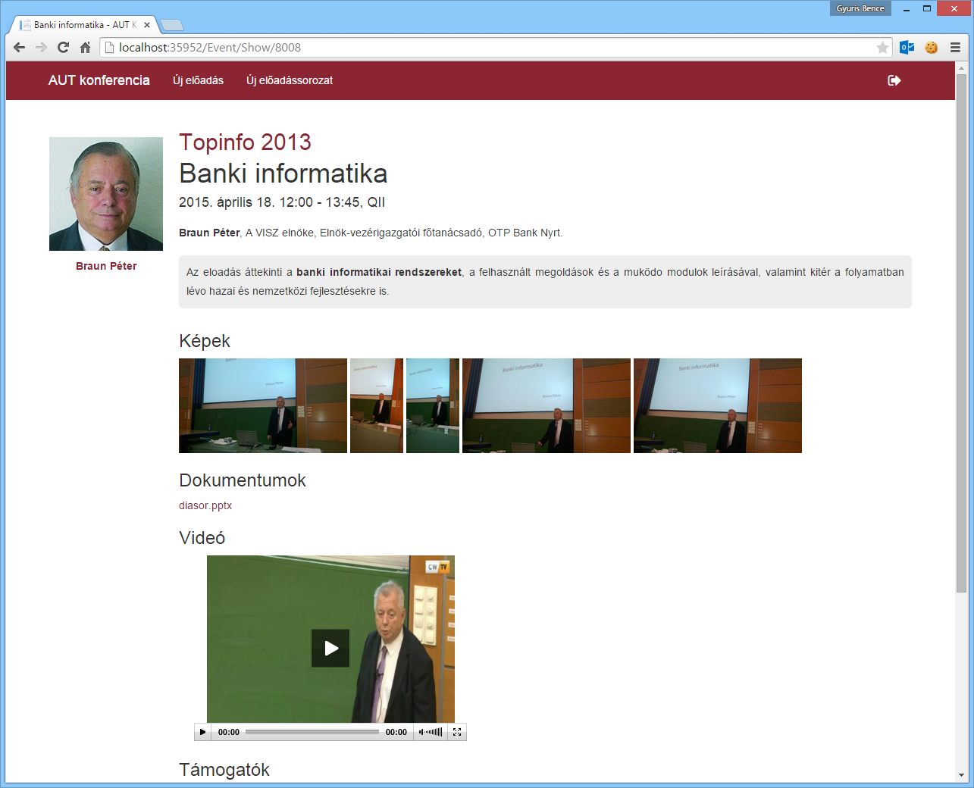
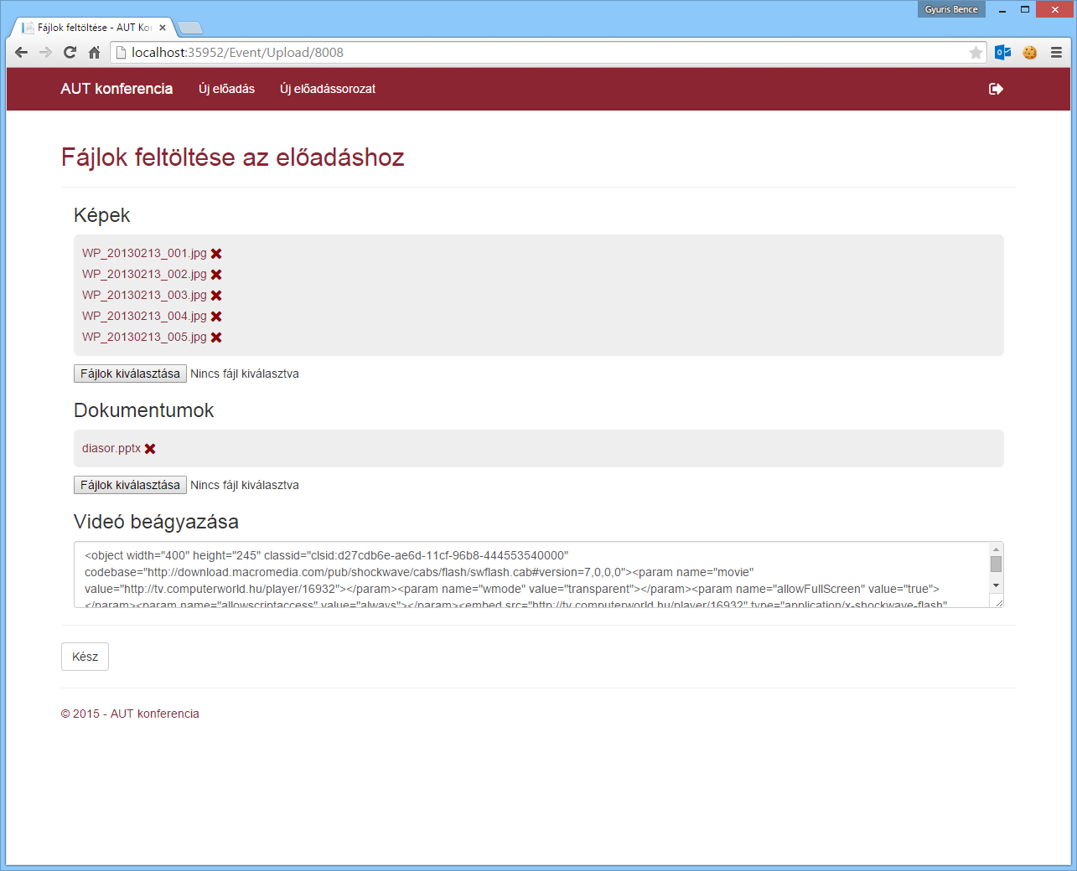
EventController
Egy előadás entitásához tartozó vezérlő
Create/Edit/Delete/Show alapműveletek
Attend/Attends/Export/Upload/ToggleLock

Slide 7
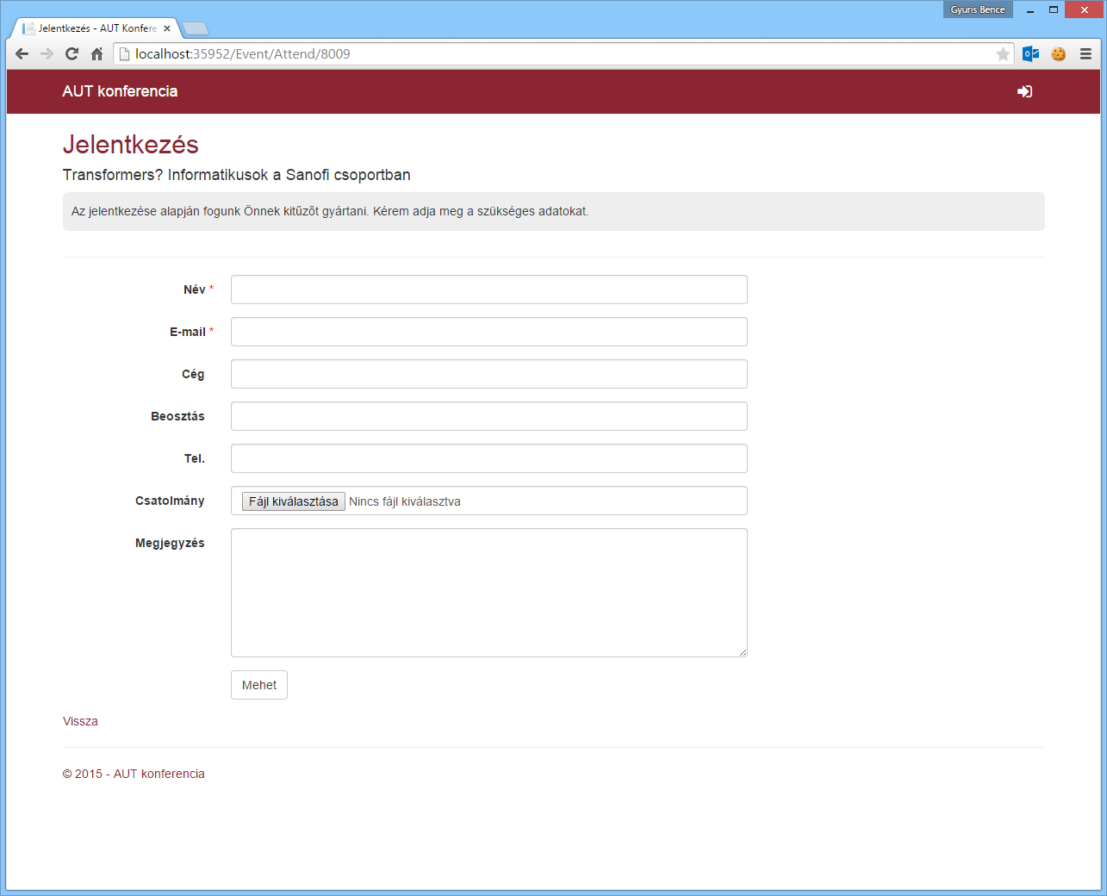
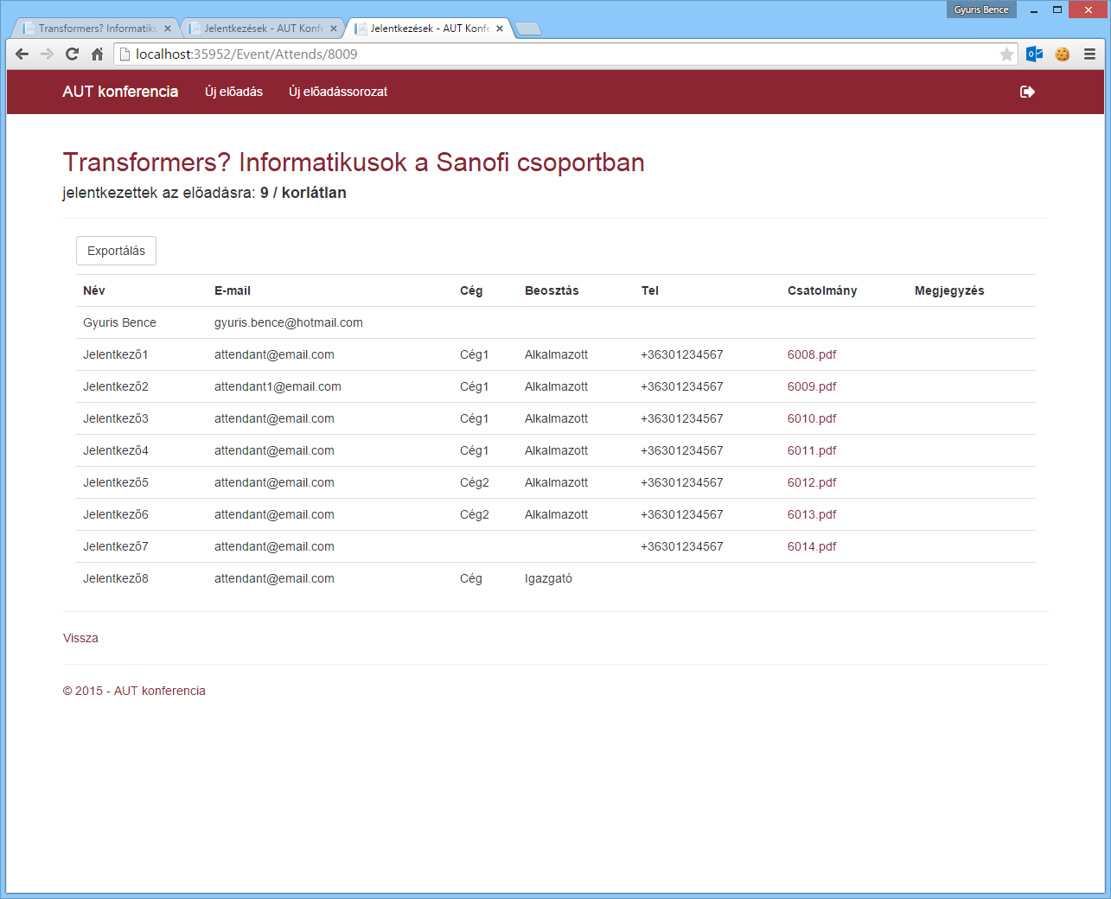
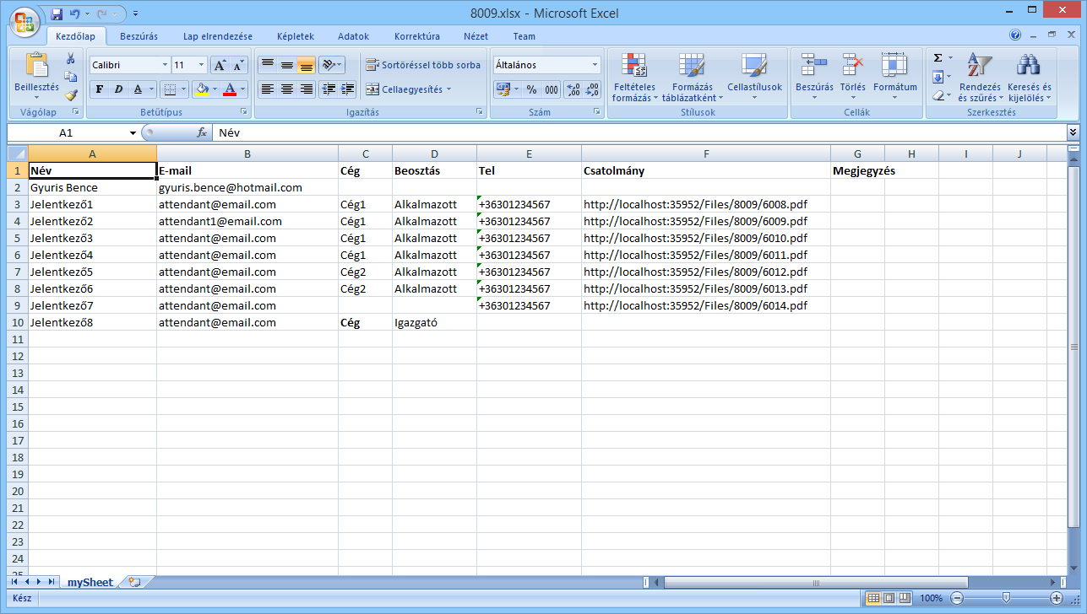
Event/Attend
Regisztráció nélküli jelentkezés (egyszerűség)
Dinamikus űrlap (validáció)
Név, e-mail, cég, beosztás, telefon, csatolmány, megjegyzés
Nagy csatolmány aszinkron feltöltése
Adminisztrátor: Jelentkezők listázása, exportálása, csatolmány letöltése

Slide 8
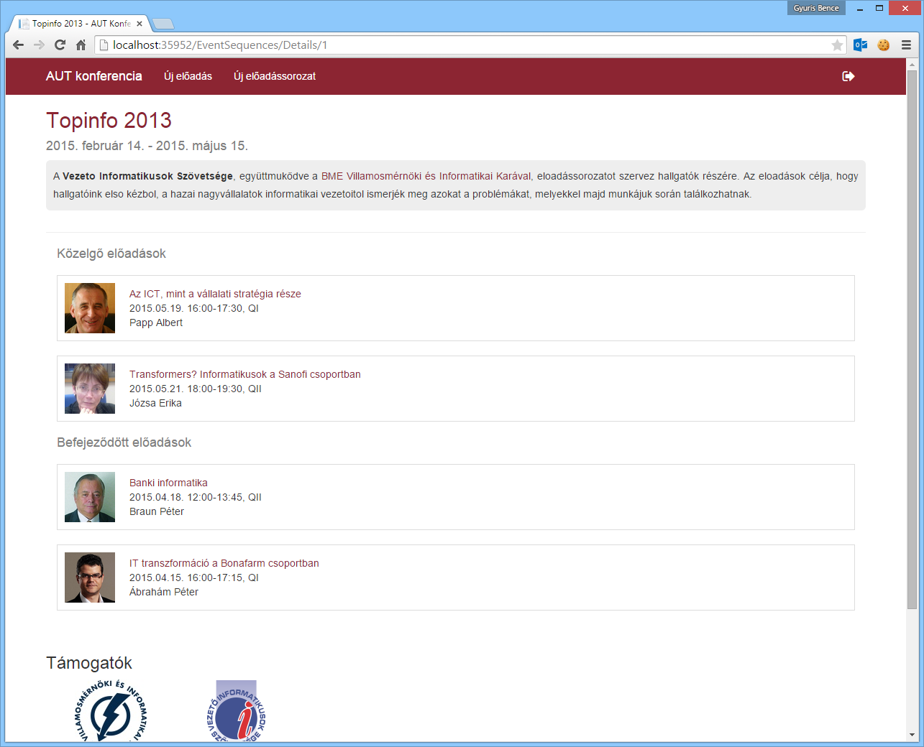
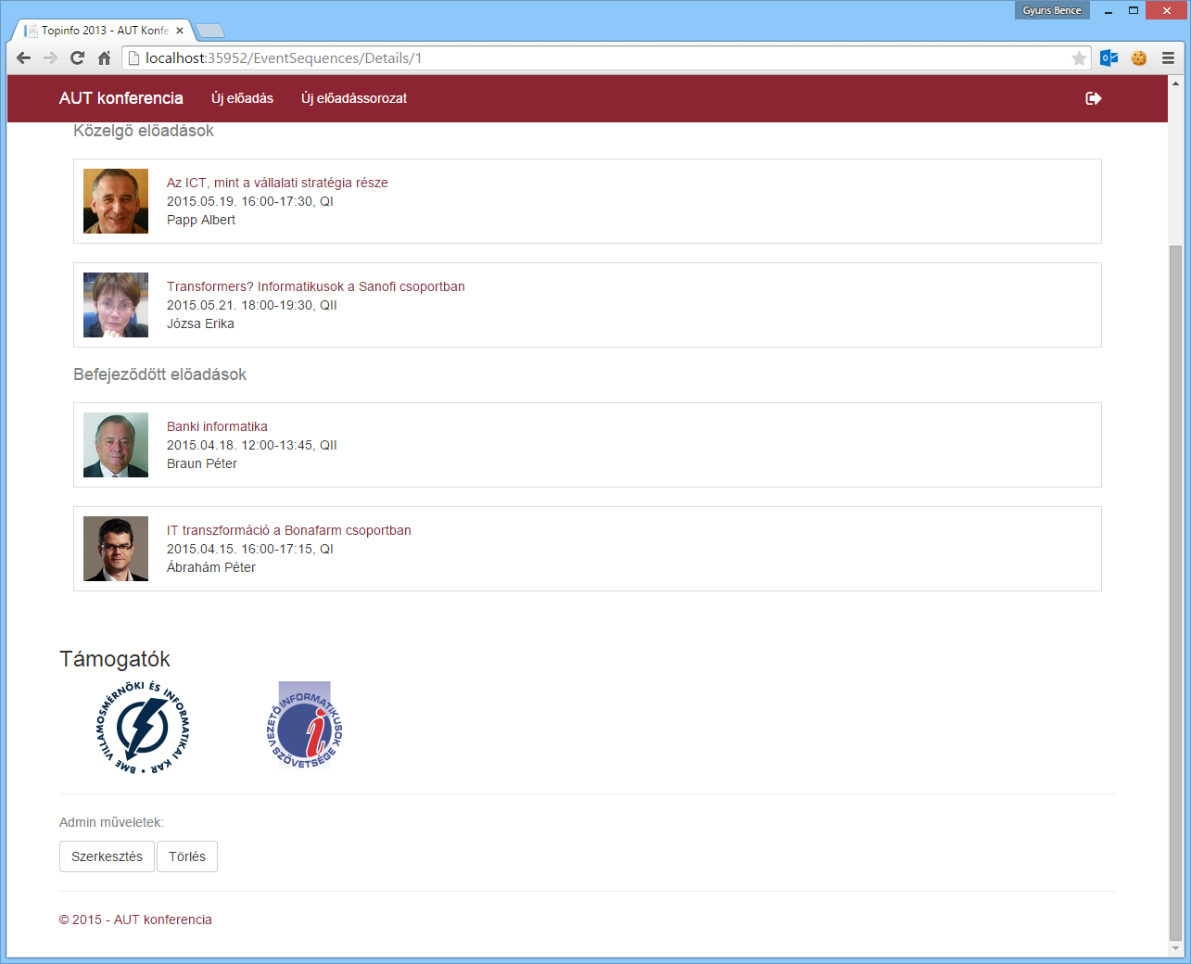
EventSequence (előadássorozat)
Több előadást fog össze, egy sorozattá (pl. Topinfo előadássorozat)
Alapműveletek: create, edit, delete, details
Szponzorok, kezdő-, végdátum, leírás, cím

Slide 9
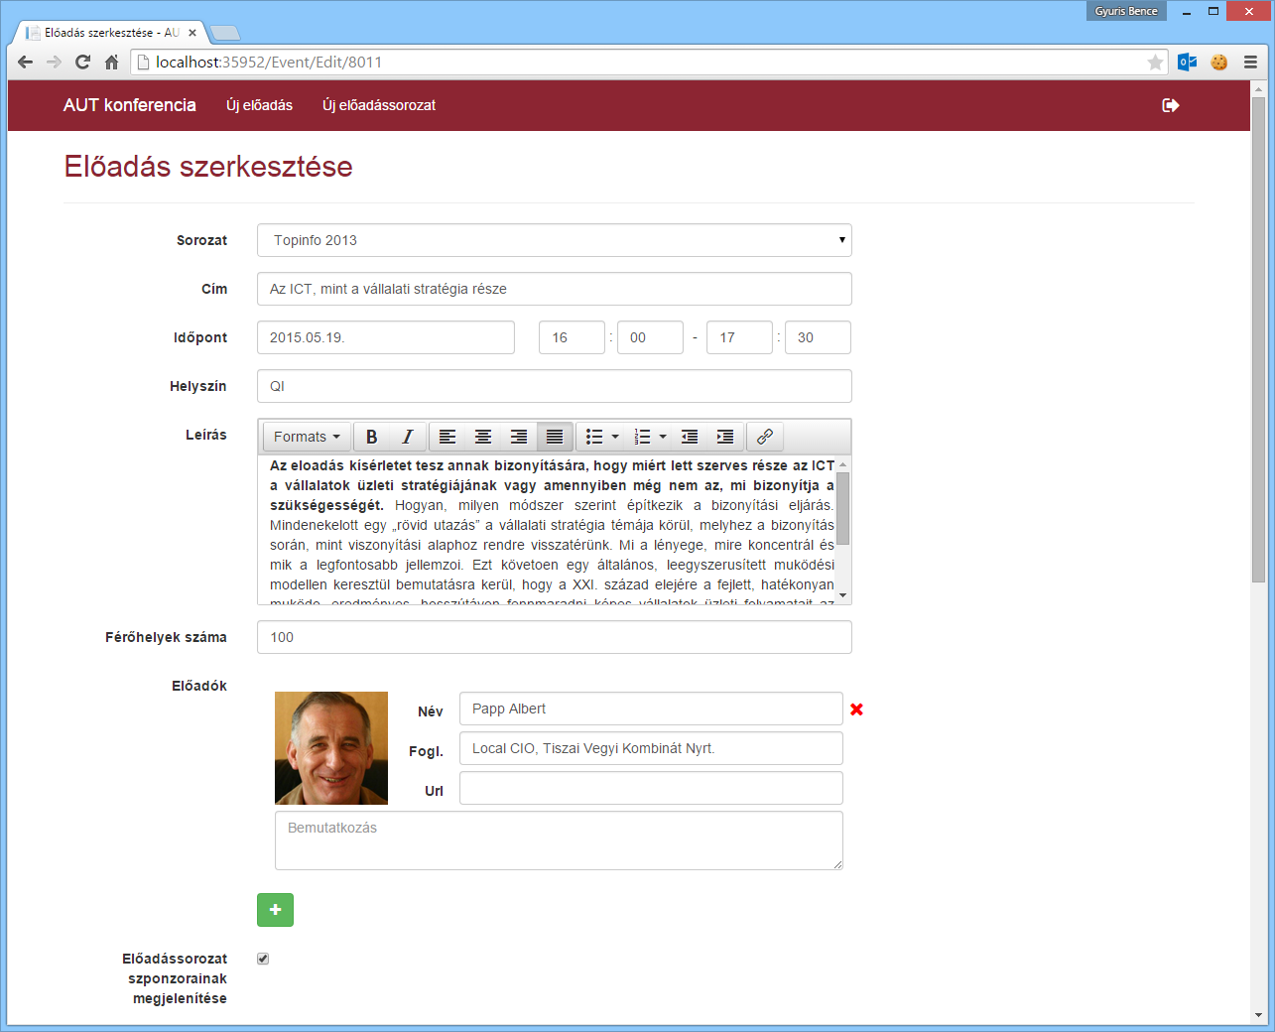
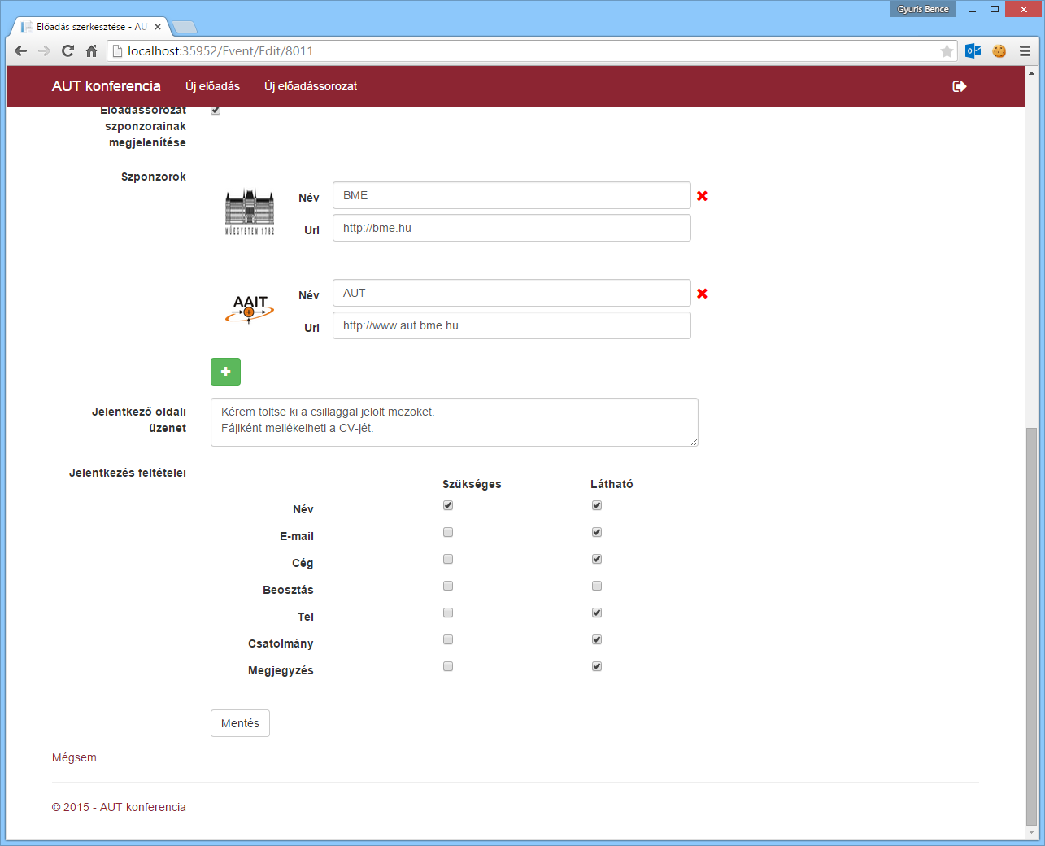
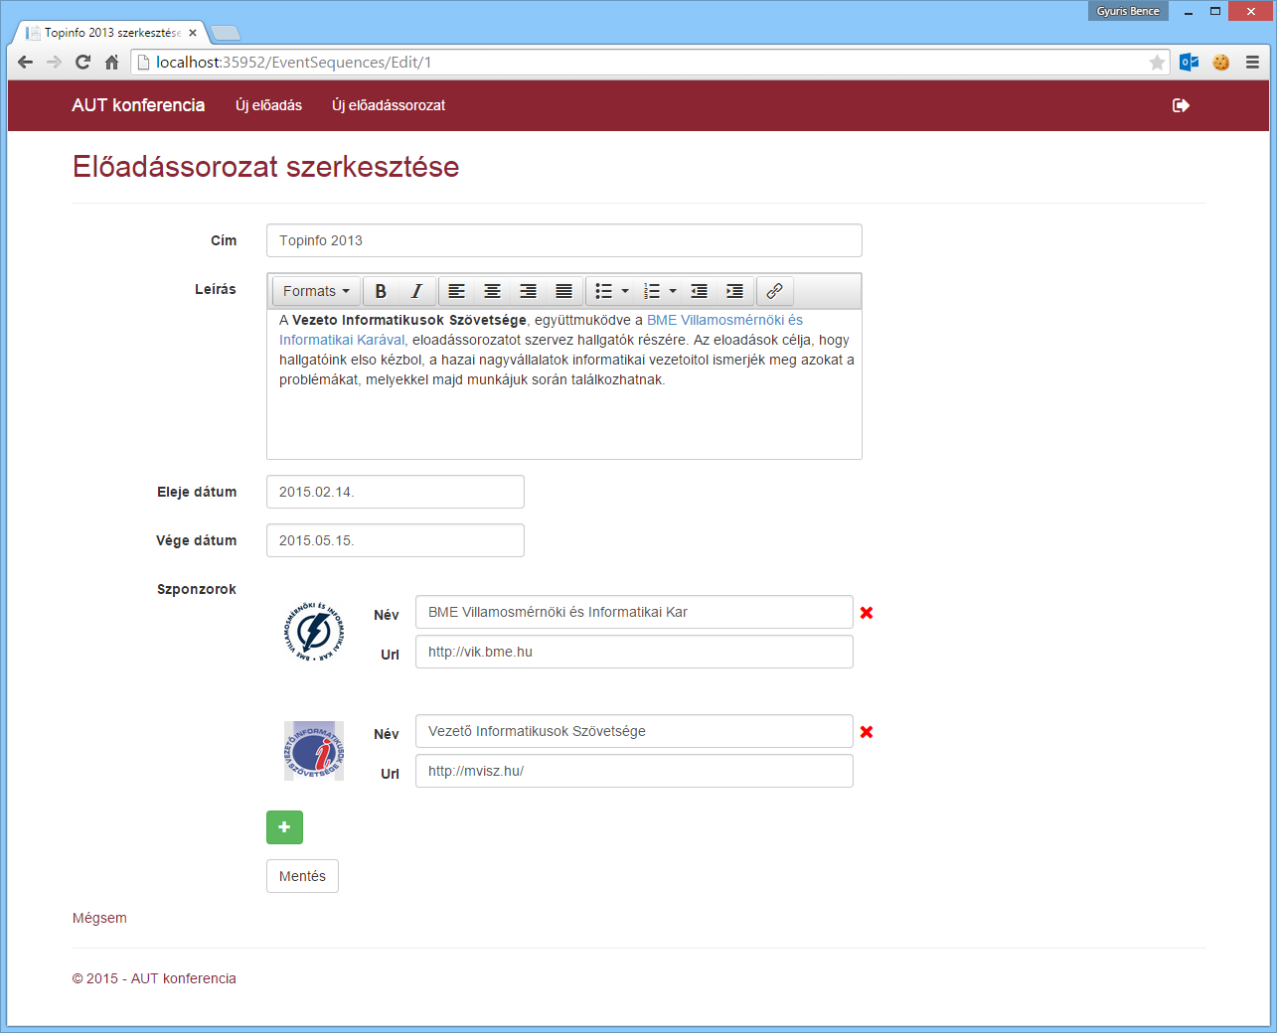
Admin szerkesztő oldalak
Felhasználókezelés: Individual User Accounts
Csak adminisztrátor által megerősített felhasználók
Minden funkcióhoz hozzáférnek
Védelmet csak a nem bejelentkezett látogatók ellen kell biztosítani
Előadás/előadássorozat szerkesztő/létrehozó oldalak

Slide 10
Összefoglaló
Köszönöm a figyelmet!
Kérdések?

